Slide 1
Definice, rozdělení Etika Pedagogická diagnostika

Slide 2
Podobné a rozdílené?
pedagogika
psychologie
medicína
autoservis
Definice pedagogicko-psychologické diagnostiky?

Slide 3
Definice
Proces: (Walsch a Betz, 2001, dle Ter Laak, 2015, str. 11)
1. Sběr diagnostických informací
2. Pochopení těchto informací
3. Jejich integrace, z které vyplyne posudek nebo rada, a
4. Intervence s cílem vyřešit problém nebo ulevit od bolesti.
Systematická definice. Prvky systému psychologického posuzování: (Ter Laak, 2015, str. 12)
- Utváření teorie: psychologové osobnosti, sociální, vývojoví, obecní psychologové
- Operacionalizace a měření: psychometrici, statistici, tvůrci modelů
- Nástroje: testy, dotazníky, postupy pozorování. Test a nástroj

Slide 4
Rozdělení
Nomotetický přístup – idiografický přístup
Standardizované – nestandardizované
Klinické
Výkonové testy – testy osobnosti (projektivní, objektivní, dotazníky)
Jednodimenzionální – vícedimenzionální
Individuální – skupinová administrace

Slide 5
Příklad rozdělení psychodiagnostiky
1 Klinické: Pozorovaní, rozhovor, anamnéza, analýza spontánních produktů
2 Vývojové škály
3 Výkonové testy
3.1 Inteligence
3.2 Různých schopností: percepce, lateralita, pozornost, paměť, jazyk a řeč, školní dovednosti, tvořivosti...
4 Testy osobnosti:
4.1 Dotazníky a škály
4.2 Projektivní: verbální, grafické (kresba), manipulační (volby)
4.3 Objektivní testy osobnosti

Slide 6
Rey-Osterriethova komplexní figura /Test komplexní figury (TKF)
Co to mělo zjistit?
Jak to vyhodnotit?
Jak jste se cítili?
Bylo něco špatně?
Jiné aspekty etiky?

Slide 7
Etické aspekty diagnostiky
Především neškodit (respektující, empatický a spravedlivý přístup)
Ochrana metod
Používaní diagnostických metod (kompetence k administraci, kvalitní metody)
Ochrana údajů
Souhlas klienta
...

Slide 8
Příklady dilemat:
Diagnózy: proč se používají? Nevýhody?
Rodiče, kteří preferují aby jejich dítě chodilo do speciální školy
Děti jako způsob výdělku díky hendikepu

Slide 9
Pedagogická diagnostika

Slide 10
Definice (Mertin & Krejčová, 2012, str.20, 22):
Pedagogická diagnostika se vztahuje zejména ke shromažďování přesných a spolehlivých informací o vědomostech, znalostech, dovednostech jedince
Základní funkce poznávání jedince v edukačním procesu:
vypovídá o výkonnosti jedince,
slouží k vhodnému dalšímu zaměření učení

Slide 11
Témata pedagogické diagnostiky
Výchovné potíže, poruchy chování (agresivita, impulzivita, psychosomatika, lhaní, záškoláctví)
Náznaky psychických onemocnění (deprese, sebepoškozování, závislosti, poruchy příjmu potravy)
CAN
Funkční analýza chování
Klima třídy
Vztahy ve třídě („sociabilita“, „morální vyspělost“)
Šikana
Učitel (evaluace činnosti učitele, vztahy s učiteli)
Hodnocení a klasifikace (školní úspěšnost, prospěch)
Kognitivní styl
Školní zralost (verbální vyjadřování, grafomotorika, myšlení, percepce, sociální dovednosti, pozornost)
„rozumové schopnosti“, IQ, paměť
Specifické poruchy učení
Řečové dovednosti
Kariérní poradenství
Osobnostní charakteristiky žáků (odolnost, motivace, emoce, chování)
Školní sebepojetí

Slide 12
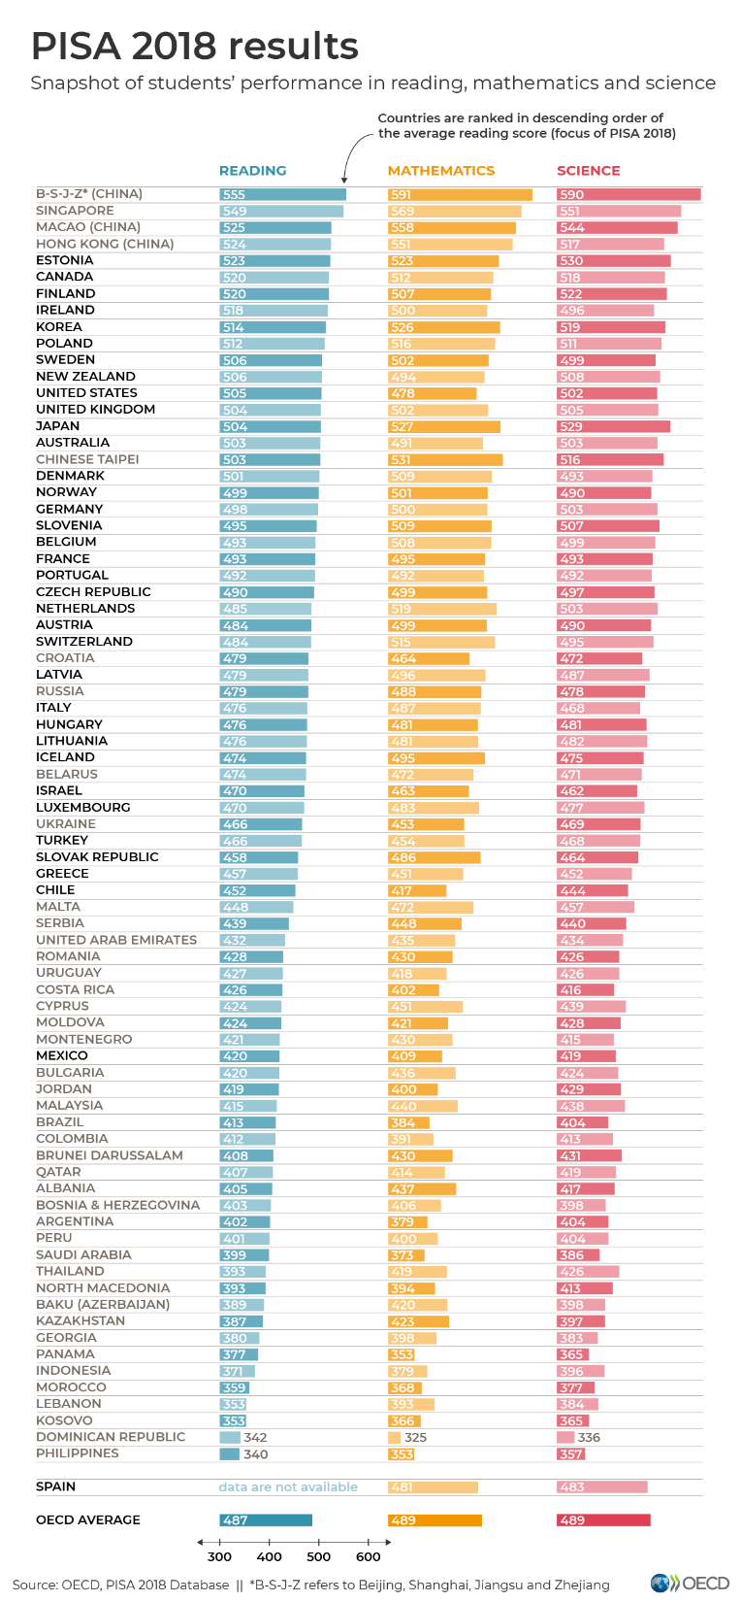
Hodnocení v škole
Standardizované
Nestandardizované
Formativní
Finální
Normativní
Kriteriální
Diagnostické
Interní
Externí
Neformální
Formální
Průběžné
Závěrečné
Objektivní
Hodnocení procesu činnosti
Hodnocení výsledku činnosti

Slide 13
Výhody a nevýhody?
Domácí úkol
Skupinový projekt
Ústné zkoušení
Test
Maturita
Interakce
Jsou získané informace spolehlivé? (byl by výsledek podobný i kdyby to hodnotil někdo jiný? O týden?
Zjišťuje to to, co je záměrem edukačního procesu?
Možno předpokládat, že podobný výkon by podal i mimo testovou situaci?
Možno na základe výsledku předpovědět budoucí výkony?

Slide 14
Zdroje
Mertin, V., & Krejčová, L. (Eds.). (2012). Metody a postupy poznávání žáka: pedagogická diagnnostika. Praha: Wolters Kluwer ČR.
Svoboda, M., Krejčířová, D., & Vágnerová, M. (2015). Psychodiagnostika dětí a dospívajících (Třetí vydání). Praha: Portál.
https://www.oecd.org/pisa/PISA-results_ENGLISH.png
Další:
Last week tonight with John Oliver: Standardized testing (https://www.youtube.com/watch?v=J6lyURyVz7k&t=105s)
TedEd: Standardized testing (https://www.youtube.com/watch?v=YtE0OsRWeYI)

